Slide 1


Análise e Estudo de Caso de Implantação do WordPress na UFPR
Junho / 2012

Slide 2
Cenário atual
Universidade Federal do Paraná (100 anos):
  7 Pró-Reitorias
  9 Campus (Curitiba, Litoral, Palotina)
  13 Setores de ensino
  72 Departamentos de ensino
  82 Cursos de Graduação e Educação Profissional
  78 Cursos de Especialização
  66 Cursos de Mestrado
  42 Cursos de Doutorado

Slide 3
Cenário atual
Centro de Computação Eletrônica responsável pela execução das políticas de tecnologia de informação da UFPR
RedeUFPR:
  650 domínios ufpr.br
  320 bases de dados MySQL

Slide 4
Cenário atual
Equipe de webdesign do Centro de Computação Eletrônica:
  4 Analistas de TI
  3 Técnicos de TI
  2 Estagiários de informática
  1 Estagiário de design
  1 Estagiário de jornalismo

Slide 5
Dificuldades e demandas
  Rápida evolução das tecnologias de informação
  Recursos humanos limitados
  Investimentos insuficientes em capacitação de pessoal
  Demanda de serviços crescente em desenvolvimento de websites

Slide 6
Dificuldades e demandas
  Manutenção dos trabalhos desenvolvidos por terceiros (falta de documentação, problemas de segurança, invasões por hackers, etc.)
  Adequação dos sítios institucionais às normas e padrões do Governo Eletrônico do Brasil e-Gov (ex.: cartilhas e-Mag)
  Exigências da Capes para os cursos de pós-graduação;
  Orientação do governo brasileiro para uso de software livre

Slide 7
Estudos e soluções
  Necessidade implantação de nova forma de trabalhar com novas metodologias e padrões de desenvolvimento:
    Respeito a cultura institucional
    Montagem de questionários e entrevistas (briefing)
    Arquitetura da informação
    Wireframe (Mockflow)
    Projeto visual
    Cronograma e Documentação
    Treinamento do usuário durante o processo
    Envolvimento do usuário do inicio ao fim do processo

Slide 8
Estudos e soluções
  Pesquisas e testes com CMS Open Source:
    Adoção do Wordpress 3.0 como CMS:
      Possibilidade instalação multisites
      Implementação criação taxonomias
      Atualizações periódicas (segurança, melhorias, etc.)
      Facilidade no desenvolvimento e criação de temas
      Curva de aprendizado pelo desenvolvedor e pelo usuário

Slide 9
Estudos e soluções
  Pesquisas e testes com frameworks de CSS:
    Adoção do Bluetrip como framework
    Padronizar a programação CSS e nomenclaturas de classes
    Criação de temas institucionais personalizados
  Projeto de capacitação em parceria com a Pró-reitoria de Gestão de Pessoas
  Curso semi-presencial em desenvolvimento web
  Curso semi -presencial em wordpress para usuários
  Desenvolvimento de vídeos-tutoriais
  Desenvolvimento e implantação dos sítios da UFPR a partir do Portal UFPR, Pró-Reitorias e Setores

Slide 10
Exemplos tema Wordpress com Bluetrip
  Sítio da Pró-Reitoria de Administração (www.pra.ufpr.br)
  Portal da UFPR (www.ufpr.br)

Slide 11
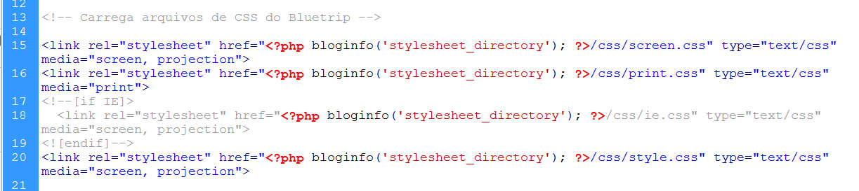
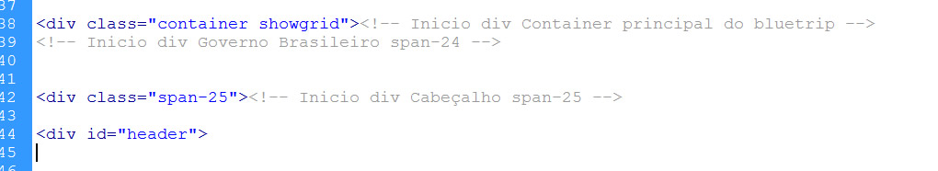
Exemplos código com Bluetrip
  Trecho de código do “header.php”:

Slide 12
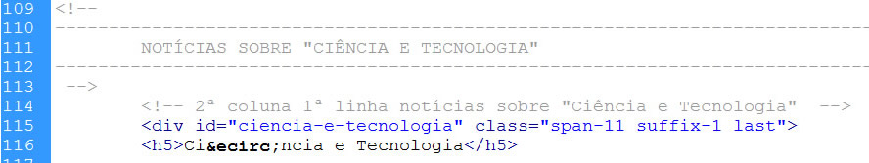
Exemplos código com Bluetrip
  Trecho de código do “index.php”:

Slide 13
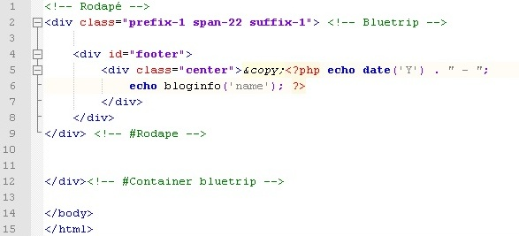
Exemplos código com Bluetrip
  Trecho de código do “footer.php”:

Slide 14
Conclusão
  Produtividade maior no desenvolvimento dos sítios institucionais
  Melhor qualidade nos trabalhos desenvolvidos
  Praticidade tanto para desenvolvedores quanto para usuários
  Satisfação e comprometimento dos usuários

Slide 15
Ações futuras
  Pesquisar / atualizar o framework de CSS:
    HTML 5
    CSS 3
    Responsive design (adequação a dispositivos móveis)
  Melhorar o processo de documentação dos projetos desenvolvidos
  Integrar mais estagiários de comunicação aos projetos de desenvolvimento

Slide 16
Contato
  Universidade Federal do Paraná
  Centro de Computação Eletrônica
  Divisão de Webdesign ::: webdesign@ufpr.br
  Equipe da apresentação:
      Hamilton Chaiben (hamilton@ufpr.br)
      Mauro H. Suzuki (maurohs@ufpr.br)
      Patrícia Custódio Cooper (patriciacustodio@ufpr.br)
  Equipe de webdesign:
    Alline, Hamilton, Harry, Mauro, Márcio Sabino, Márcio Wenzel, Nicholle, Patrícia, Paula, Sandra e Sérgio.

